Slide 1
Defensa RA3-5
Francisco Huisa Hernandez

Slide 2
Objetivo del sistema
Gestionar biblioteca digital
CRUD completo
Préstamos de libros

Slide 3
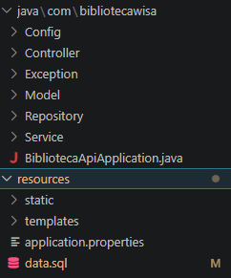
Tecnologías y arquitectura
Tecnologías: Spring Boot, Spring Data JPA, Postman, H2
Controller → Service → Repository
Separación de capas
Excepciones

Slide 4
Entidades y sus relaciones
Autor 1 → N Libros
Usuario 1 → N Préstamos
Libro 1 → N Préstamos
Autor
ID
Nombre
Apellidos
Nacionalidad
Fecha_Nacimiento
Libro
ID
Titulo
Genero
ISBN
Stock_Total
Stock_Disponible
Año_Publicacion
Autor_ID
Préstamo
ID
Estado
Fecha_Devolución Real
Fecha Devolución Prevista
Libro_ID
Usuario_ID
Usuario_ID
Usuario
ID
Nombre
Apellidos
Telefono
Email
Activo

Slide 5
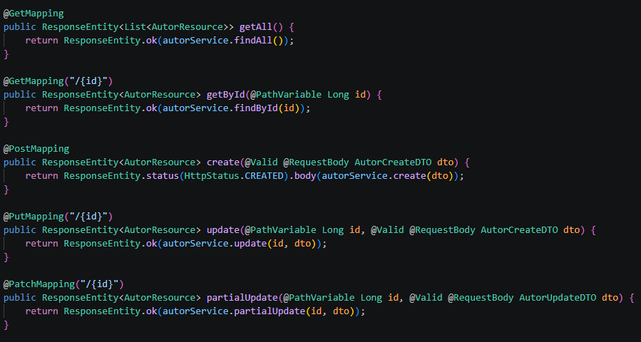
Controller
Autor

Slide 6
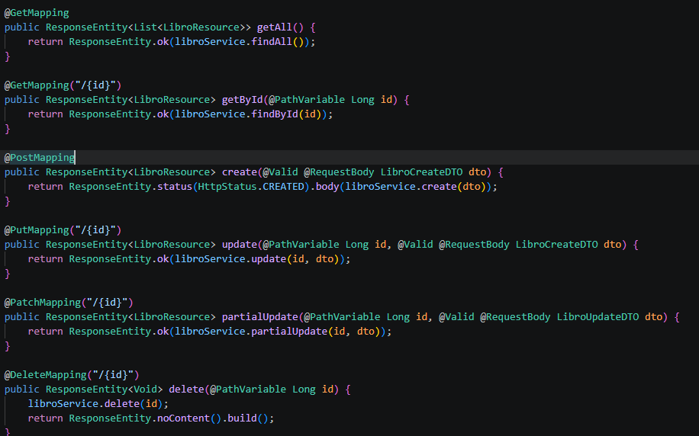
Controller
Libro

Slide 7
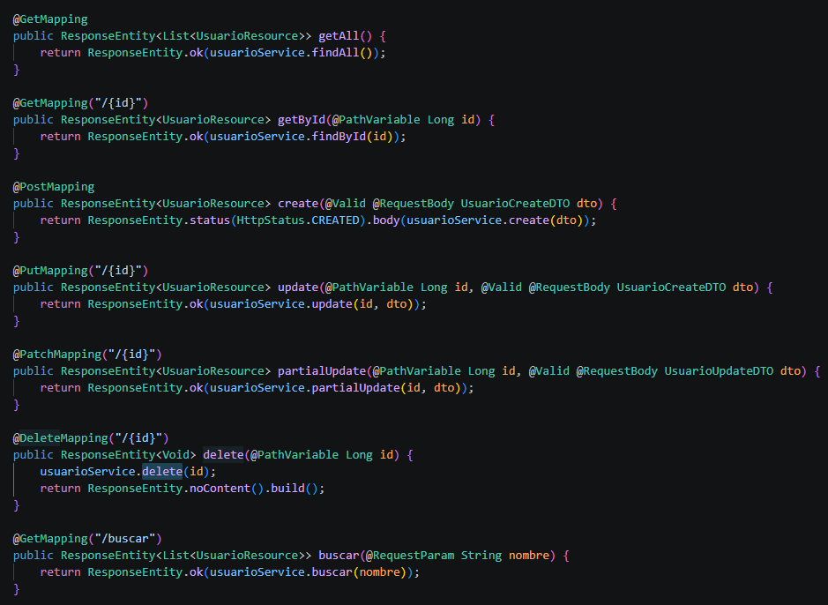
Controller
Usuario

Slide 8
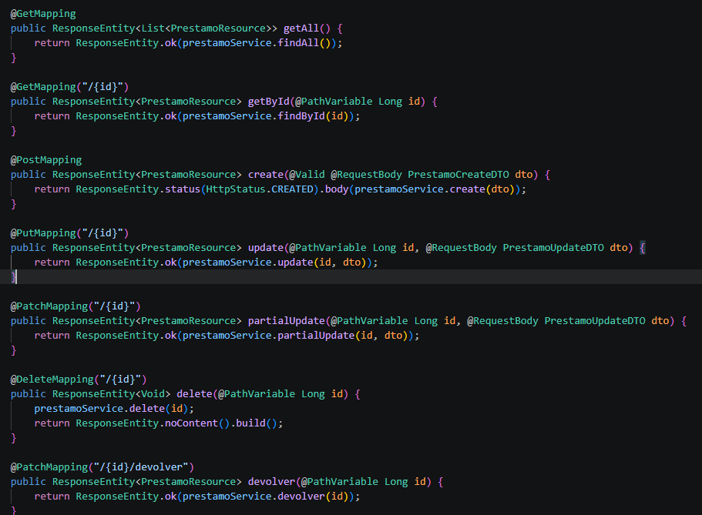
Controller
Préstamos

Slide 9


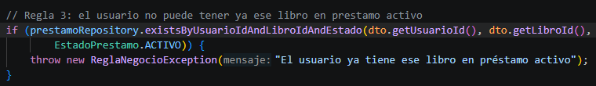
Lógica de negocio
Regla 1: El usuario tiene que estar activo
Regla 2: Control de disponibilidad
Regla 3: Validación de usuario/libro

Slide 10
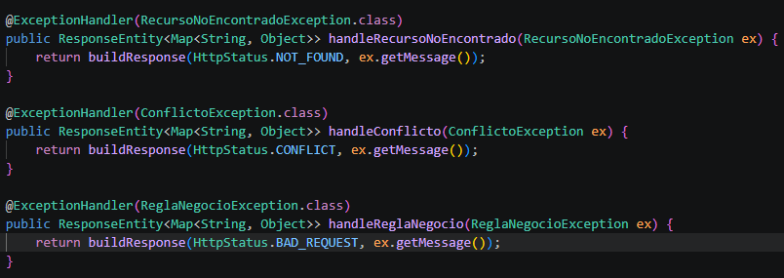
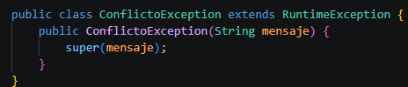


Excepciones
Excepción Global Excepción de Conflicto
Excepción de Recurso no Encontrado
Excepción de Regla de Negocio

